Slide 1
Результаты психодиагностического исследования профессионального самоопределения обучающихся в процессе формирования жизненных компетенций
Шаимова Эмилия Рафиковна,
педагог-психолог
МБОУ «Школа-интернат №4 г. Челябинска»

Slide 2
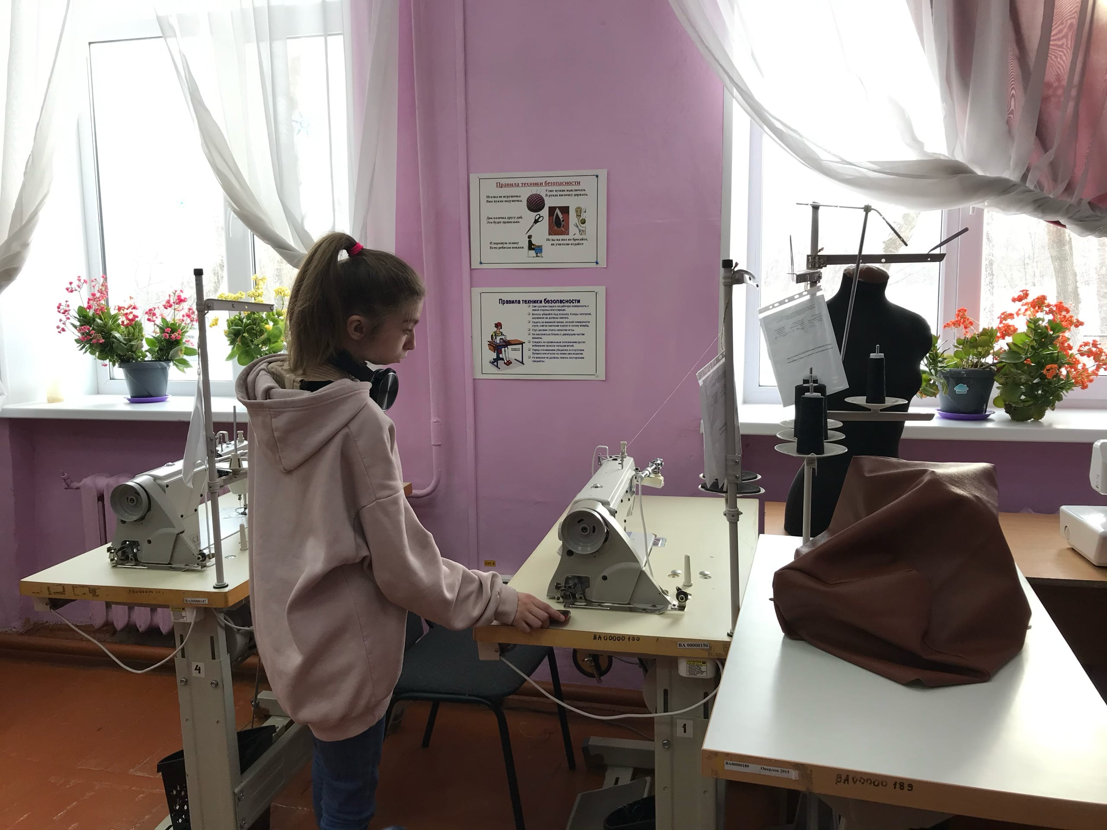
Факторы, которые необходимо учитывать при организации работы с подростками с нарушениями опорно-двигательного аппарата:
состояние здоровья, соотнесение его с требованиями профессии;
знание своих личностных особенностей, возможностей и способностей;
информированность о профессиональных деятельностях для дальнейшего выбора той профессии, которая соответствует индивидуальным способностям и возможностям.

Slide 3
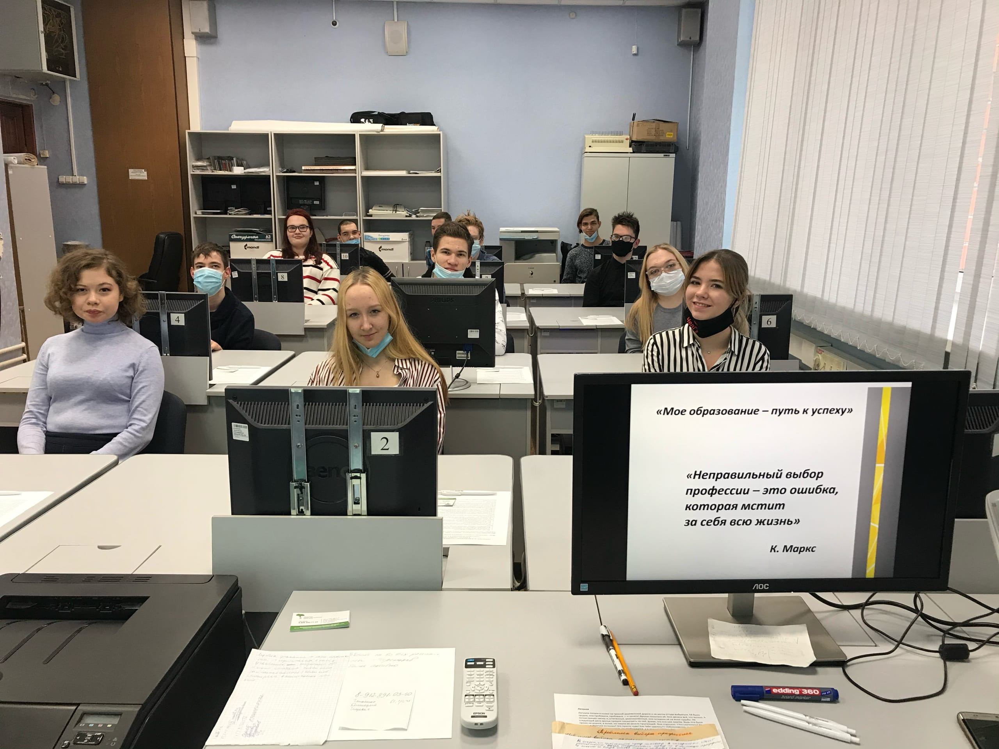
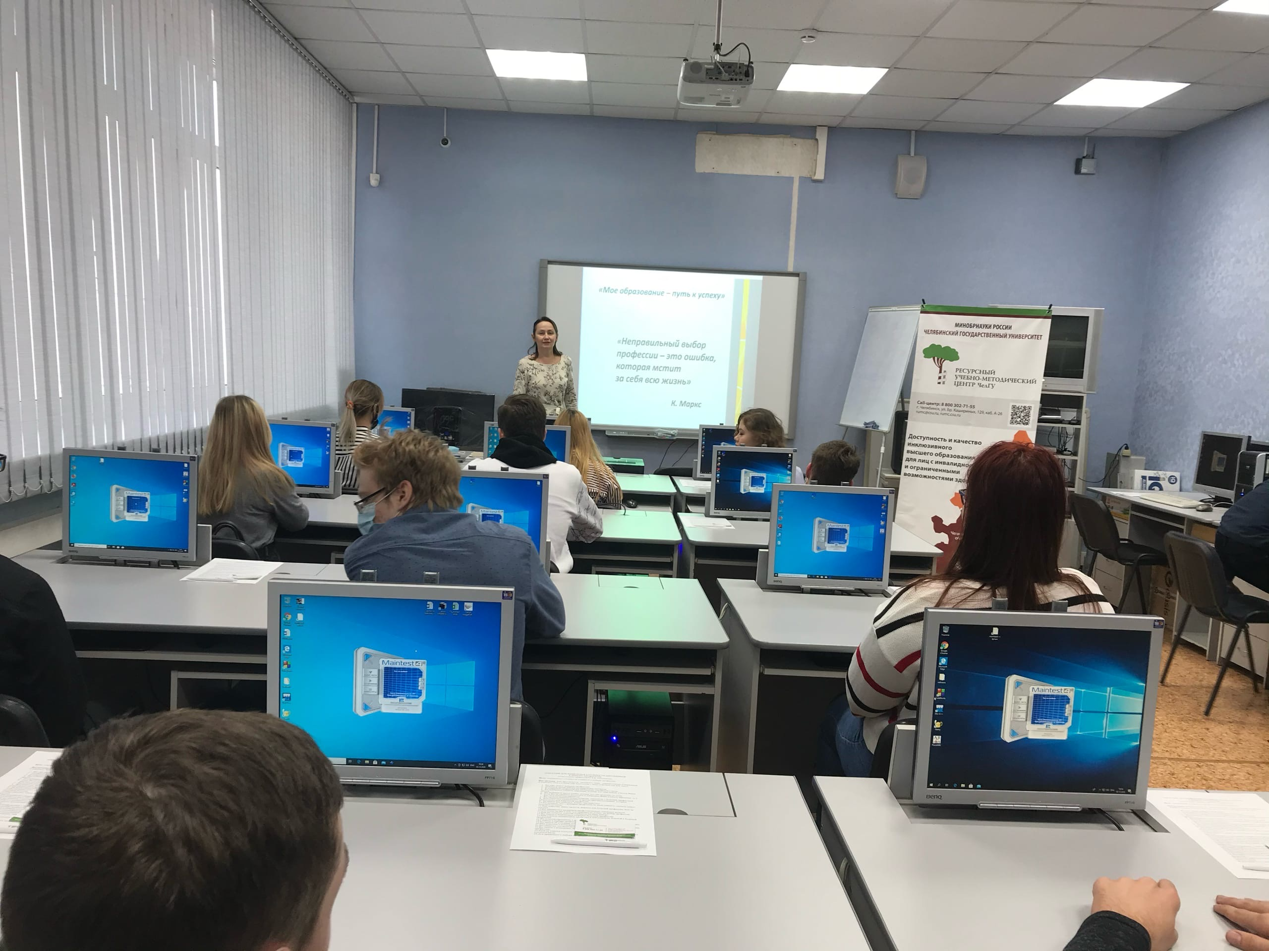
Формы и методы профессионально ориентационной работы с обучающимися:
профессионально – ориентационные беседы;
экскурсии в профессиональные учебные учреждения;
встречи со специалистами;
участие в «днях открытых дверей»;
участие в конкурсах.

Slide 4

Психодиагностические исследования
С их помощью можно выявить:
степень готовности к самоопределению;
мотив выбора рода занятий;
профессиональные увлечения учащегося.
Позволяют обучающимся «познакомиться с собой»;
Формируют мотивы самопознания, саморазвития;
Проводятся с целью изучения личностных особенностей обучающихся и оценки их профессиональных возможностей.

Slide 5

Психодиагностические исследования проводились с выпускниками основной школы.
В 2020-2021 учебном году это
выпускники 9- х классов с вариантом обучения 6.3;
выпускники 10-х классов(6.1, 6.2);
выпускники 12 класса вариант обучения 6.1.

Slide 6
Результаты исследования:
«Дифференциально-диагностический опросник» Е. А. Климова

Slide 7
«Ориентир»
Предмет труда (первые пять групп): человек-человек, человек-техника, человек-знаковая система, человек-художественный образ, человек-природа.
Характер труда (последние две группы суждений): соответствуют двум классам профессий – исполнительские и творческие

Slide 8

Комплексная батарея тестов «Профориентатор»
Состоит из 3 профориентационных тестов, общее количество заданий -207
Блоки теста
Структура интересов (техника, наука, искусство, общение, бизнес, знак, природа, риск)
Структура Интеллекта (вычисления, лексика, эрудиция, зрительная логика, абстрактная логика, внимание, общий балл по блоку)
Структура личности (активность, согласие, самоконтроль, эмоциональная стабильность, новаторство)

Slide 9


